Slide 1
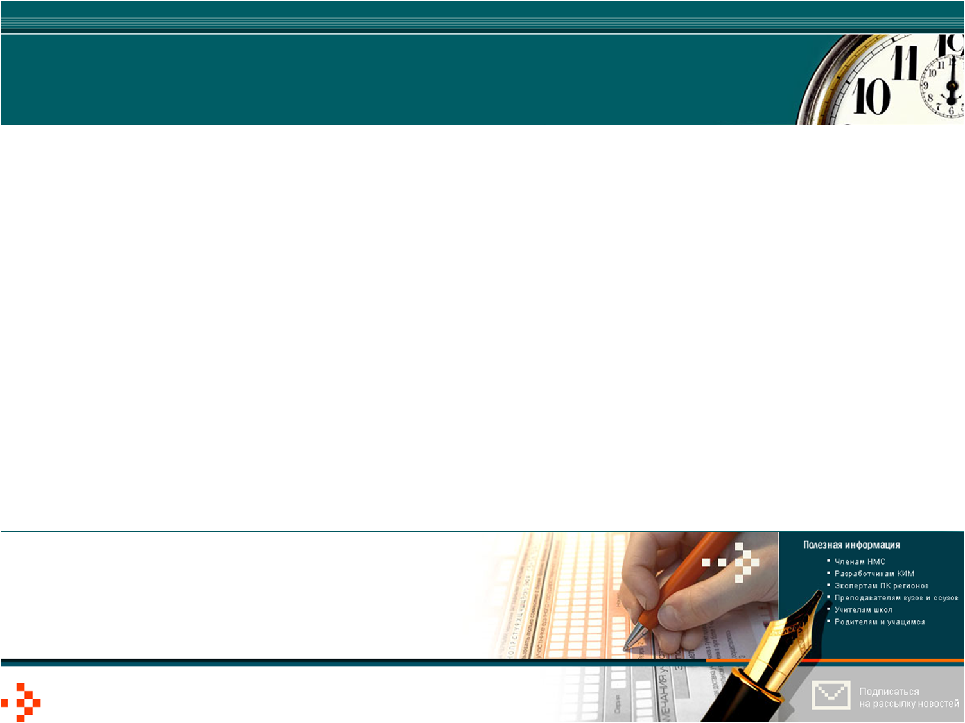
Решение заданий
В3 площади частей круга по материалам открытого банка задач ЕГЭ по математике 2013 года http://mathege.ru/or/ege/Main.html
учитель математики Е.Ю. Семёнова

Slide 2
Площадь круга
Пусть R − радиус круга, d = 2R – диаметр, С = 2πR – длина окружности, S − его площадь.
Тогда справедливы формулы:
S = πR²
1
1
πd²
Сd
S =
S =
4
4
R
О
d

Slide 3
Площадь кругового сектора
Пусть R − радиус круга, α – градусная мера соответствующего центрального угла, S − его площадь. Тогда справедлива формула:
πR²
S = · α
360
R
О
α

Slide 4
Площадь кольца
Пусть R − радиус внешней окружности, r – радиус внутренней окружности, S − его площадь.
Тогда справедлива формула:
S = π(R² – r²)
r
R
О

Slide 5
Задания открытого банка задач
1. Найдите площадь S фигуры, изображенной на клетчатой бумаге с размером клетки 1см×1см.
В ответе запишите S/π.
Решение:
R
3
по теореме Пифагора:
3
1см
Ответ: 11,25.

Slide 6
Задания открытого банка задач
2. Найдите площадь S круга, считая стороны квадратных клеток равными 1. В ответе укажите S/π.
Решение:
R
по теореме Пифагора:
2
О
1
1см
Ответ: 5.

Slide 7
Задания открытого банка задач
3. Найдите (в см²) площадь S фигуры, изображенной на клетчатой бумаге с размером клетки 1см×1см.
В ответе запишите S/π.
Решение:
R
3
2
по теореме Пифагора:
1
r
3
1см
Ответ: 13.

Slide 8
Задания открытого банка задач
4. На клетчатой бумаге нарисованы два круга. Площадь внутреннего круга равна 12. Найдите площадь заштрихованной фигуры.
Решение:
r
R
Ответ: 180.

Slide 9
Задания открытого банка задач
5. На клетчатой бумаге нарисованы два круга. Площадь внутреннего круга равна 4. Найдите площадь заштрихованной фигуры.
Решение:
r
R
Ответ: 21.

Slide 10
Задания открытого банка задач
6. На клетчатой бумаге нарисованы два круга. Площадь внутреннего круга равна 9. Найдите площадь заштрихованной фигуры.
Решение:
R
r
Ответ: 16.

Slide 11
Задания открытого банка задач
7. На клетчатой бумаге нарисован круг площадью 93. Найдите площадь заштрихованного сектора.
Решение:
М
Найдем величину смежного с центральным угла α:
R
α
Значит, круговой сектор имеет величину:
180º − 60º = 120º, что составляет 1/3 часть круга
С
О
R
Ответ: 31.

Slide 12
Задания открытого банка задач
8. На клетчатой бумаге изображён круг. Какова площадь круга, если площадь заштрихованного сектора равна 27?
Решение:
О
Ответ: 36.

Slide 13
Используемые материалы
http://mathege.ru/or/ege/Main.html − Материалы открытого банка заданий по математике 2013 года

